Slide 1
Fundamentos de Algoritmos e Estrutura de Dados – Aula 07 – Complexidade e Programação Dinâmica
Prof. André Gustavo Hochuli
gustavo.hochuli@pucpr.br
aghochuli@ppgia.pucpr.br
Notes:
Prof. André Hochuli

Slide 2
Plano de Aula
Complexidade Computacional
Notação BigO
Programação Dinâmica
Fund. Algoritmos e Estrutura de Dados - Prof. André Hochuli
Aula 07
Notes:
Prof. André Hochuli

Slide 3
Complexidade Computacional
Complexidade Computacional mede o esforço de um algoritmo em computar um dado
Problema
Quantos passos são necessários para encontrarmos um valor qualquer no vetor de tamanho N?
0 …. N
Fund. Algoritmos e Estrutura de Dados - Prof. André Hochuli
Aula 07
Notes:
Prof. André Hochuli

Slide 4
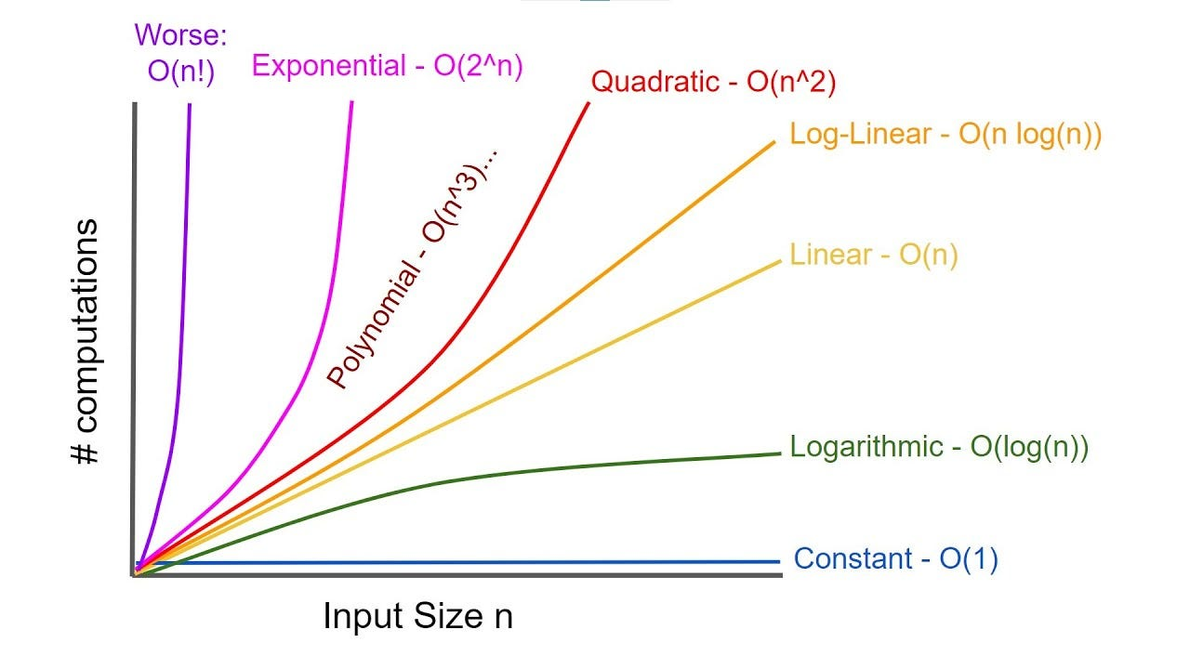
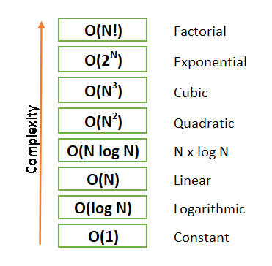
Notação BigO
Análise Assintótica (Problemas Grandes)
BigO → O( )
Formalização da complexidade de um algoritmo em razão da sua entrada (N).
Tempo ou Recurso em função de N
Considera-se o pior cenário para N
Fund. Algoritmos e Estrutura de Dados - Prof. André Hochuli
Aula 07
Notes:
Prof. André Hochuli

Slide 5

Constante: O(1)
N = 1 → 1 iter → O(1)
N = 1000 → 1 iter → O(1)
N= 1000000 → 1 iter → O(1)
Fund. Algoritmos e Estrutura de Dados - Prof. André Hochuli
Aula 07
Notes:
Prof. André Hochuli

Slide 6
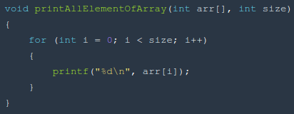
Linear: O(n)
N = 1 → 1 iter → O(N)
N = 1000 → 1000 iter → O(N)
N= 10000 → 10000 iter → O(N)
Fund. Algoritmos e Estrutura de Dados - Prof. André Hochuli
Aula 07
Notes:
Prof. André Hochuli

Slide 7
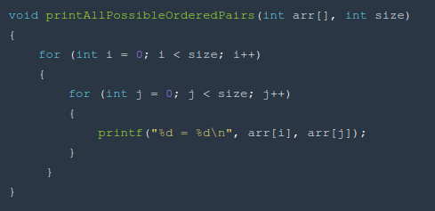
Quadrática: O(n²)
N = 2 → 4 → 0(n²)
N = 4 → 16 → 0(n²)
N= 100 → 10000 → O(n²)
Cubica → O(n³)
3 laços aninhados
Fund. Algoritmos e Estrutura de Dados - Prof. André Hochuli
Aula 07
Notes:
Prof. André Hochuli

Slide 8
Codificando
DEEPNOTE LINK
Fund. Algoritmos e Estrutura de Dados - Prof. André Hochuli
Aula 07
Notes:
Prof. André Hochuli

Slide 9
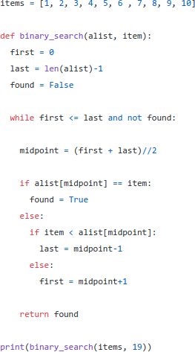
Logaritmica: O(log n)
N = 2 → 1 → 0(log n)
N = 4 → 2 → 0(log n)
N= 100 → 10 → O(log n)
Fund. Algoritmos e Estrutura de Dados - Prof. André Hochuli
Aula 07
Notes:
Prof. André Hochuli

Slide 10
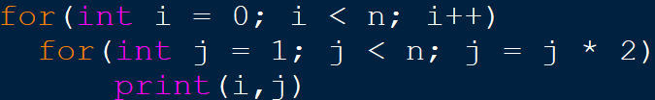
O(n log n)
0(n) * 0(log n) == 0(n log n)
N=2 -> 2
N=4 -> 8
N=6 -> 18
N=8 -> 24
N=10 -> 40
Fund. Algoritmos e Estrutura de Dados - Prof. André Hochuli
Aula 07
Notes:
Prof. André Hochuli

Slide 11
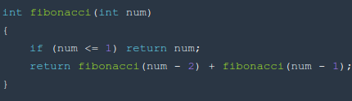
Exponencial: O(2^{n})
N = 2 → 4 → 0(2^{n})
N = 4 → 256 → 0(2^{n})
N= 10 → 1024 → O(2^{n})
Fund. Algoritmos e Estrutura de Dados - Prof. André Hochuli
Aula 07
Notes:
Prof. André Hochuli

Slide 12
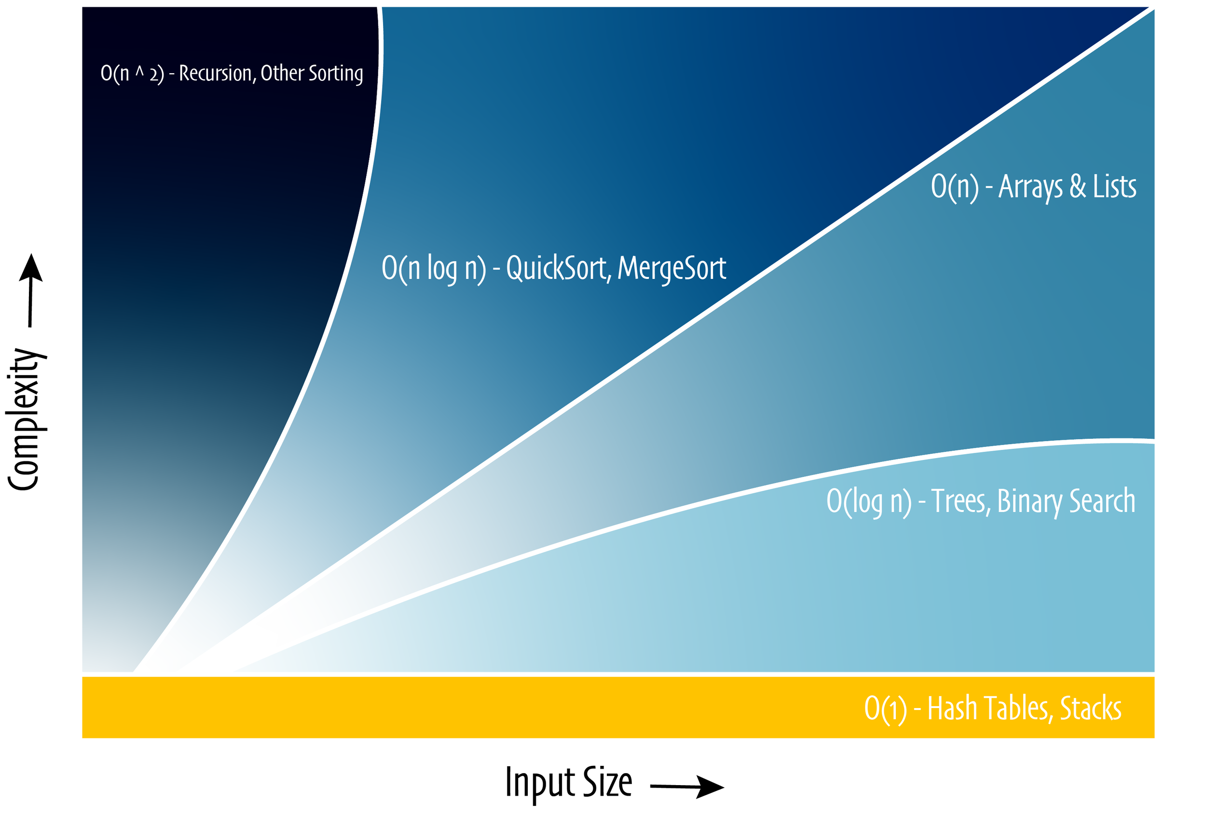
Big O – Estruturas de Dados
BIG O - Buscas/Ordenação
Fund. Algoritmos e Estrutura de Dados - Prof. André Hochuli
Aula 07
Notes:
Prof. André Hochuli

Slide 13
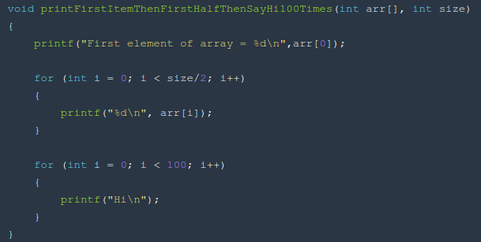
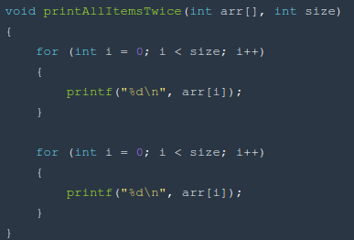
Dicas ao computar BigO
Elimine Constantes
O(2n) → O(n)
O(1 + n/2 + 100) → O(n)
Fund. Algoritmos e Estrutura de Dados - Prof. André Hochuli
Aula 07
Notes:
Prof. André Hochuli

Slide 14
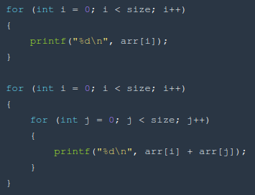
Dicas ao computar BigO
Ignore os termos/passos de menor relevância
Ex:
O(n + n²) → O(n²)
O(n³ + 50n² + 10000) → O(n³)
O((n + 30) * (n + 5)) → O(n²)
Fund. Algoritmos e Estrutura de Dados - Prof. André Hochuli
Aula 07
Notes:
Prof. André Hochuli

Slide 15

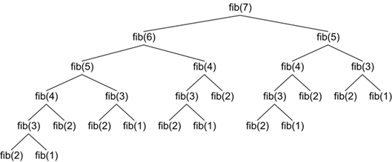
Programação Dinâmica
Richard Belmamm , 1950
‘Programação’ tem sentido de ‘Planejamento’
Problemas recursivos com sobreposição de subproblemas
Utiliza uma estrutura computacional (vetor/matriz) para armazenar resultados dos sub-problemas
Ex: Fibonacci recursivo é ineficiente (Exponencial)
O(2^{n})
Fund. Algoritmos e Estrutura de Dados - Prof. André Hochuli
Aula 07
Notes:
Prof. André Hochuli

Slide 16
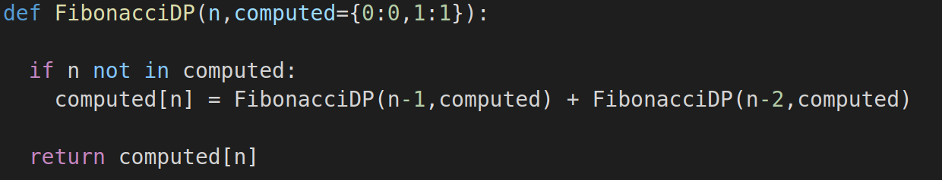
Programação Dinâmica
Solução: Armazenar subproblemas já computados
O(n)
Codificar no deepnote!
Fund. Algoritmos e Estrutura de Dados - Prof. André Hochuli
Aula 07
Notes:
Prof. André Hochuli

Slide 17
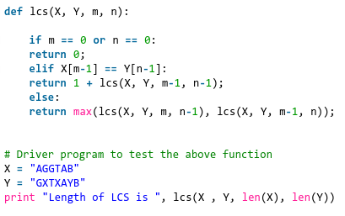
Programação Dinâmica - Trabalho
Trabalho: Maior Subsequência Comum (Longest Common Subsequence)
Encontrar o comprimento da maior subsequência entre duas sequências. Subsequência é uma sequência que aparece na mesma ordem, porém não necessariamente contígua.
Input “ABCDGH” e “AEDFHR” gera “ADH” (tam = 3)
Input “AGGTAB” e “GXTXAYB” gera “GTAB” (tam = 4)
Solução Recursiva:
Fund. Algoritmos e Estrutura de Dados - Prof. André Hochuli
Aula 07
Notes:
Prof. André Hochuli

Slide 18
Seminário Final - Individual
Na próxima aula apresente um seminário (+- 10 min) sobre:
Como a estrutura de dados está presente na sua área de atuação ?
Apresente o que você está levando da disciplina para o dia-a-dia
Você passou a enxergar essas estruturas, mesmo que de forma indireta?
Na sua área de pesquisa, você enxerga o uso delas? Ainda que de forma indireta?
......
Fund. Algoritmos e Estrutura de Dados - Prof. André Hochuli
Aula 07
Notes:
Prof. André Hochuli

